Slide 1


第8课：综合应用与趋势讲解
回顾与展望：AI与我们的未来
Notes:
大家好，欢迎来到最后一课！今天，我们将一起回顾整个课程的内容，并探讨AI的未来发展趋势。希望通过今天的课程，能帮助大家对AI形成一个更全面、更深刻的认识。

Slide 2




课程目标
内容串联
建立意识
帮助同学们把今天所学的各个知识点串联起来，形成完整的知识体系。
让大家形成对AI的基本使用意识，知道如何在学习和生活中利用AI。
回应关系
打开想象
解答“AI和我有什么关系”这个核心问题，让学生明白AI与自己的未来息息相关。
适度展示AI未来发展的可能性，激发学生的想象力和探索欲。
Notes:
今天的课程有四个目标：首先，我们会一起回顾今天学过的所有内容；其次，希望大家能建立起使用AI的基本意识；再次，我们会探讨AI和我们每个人的关系；最后，我们会一起展望AI的未来，看看它还能给我们带来哪些惊喜。

Slide 3

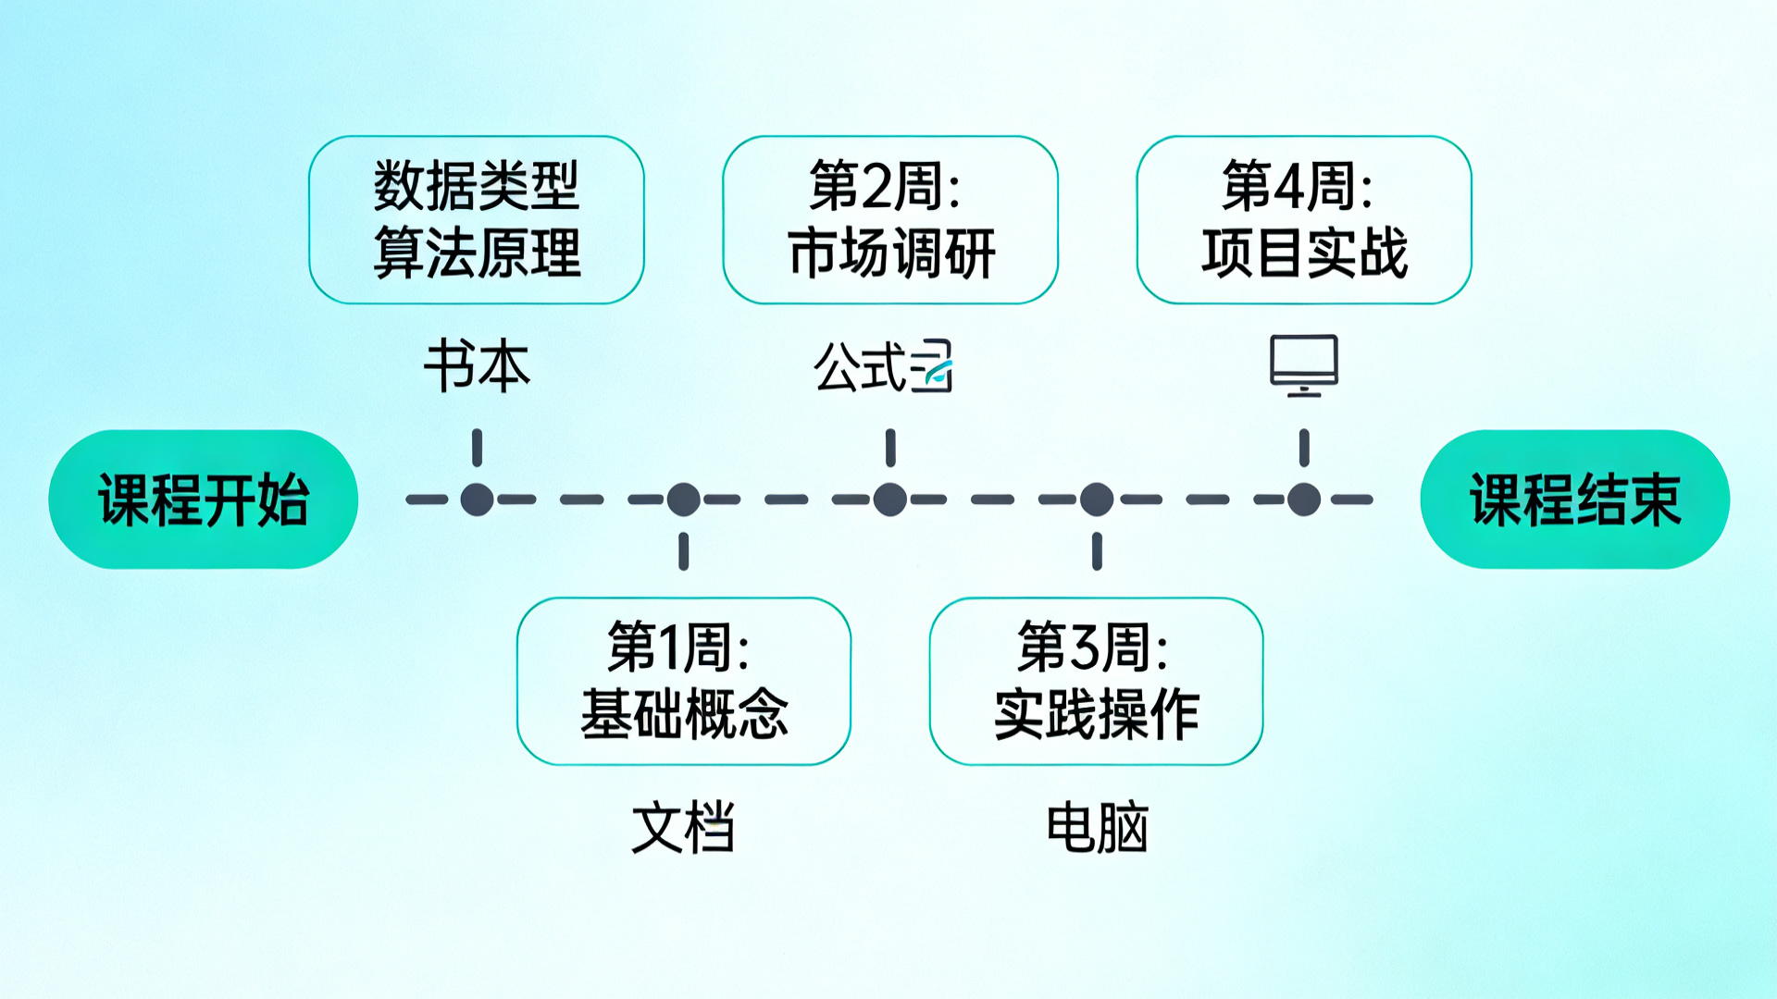

课程内容回顾
学习路径
从AI基础应用（生图/视频/数字人）起步，深入提示词原理，掌握与AI高效沟通的技巧；最终通过实战，亲手搭建职业照与金句图文生成工作流。
核心能力
围绕“理解AI”与“使用AI”展开，帮助大家完成从“看热闹”到“懂门道”的认知跨越。
课程内容知识图谱概览
Notes:
让我们一起回顾一下今天的学习路径。我们先是体验了AI各种有趣的应用，然后学习了如何通过提示词更好地与AI沟通，最后，我们还亲手搭建了两个实用的工作流。大家从一开始的好奇，到后来的理解，再到最后的实践，已经完成了一次完整的AI探索之旅。

Slide 4



AI的应用场景总结
学习辅助
表达创作
生活娱乐
AI可以帮助我们写作、解答问题、总结知识、制作学习卡片，成为我们的学习助手。
AI可以帮助我们生成文案、制作视频、设计图片、搭建工作流，提升表达创作效率。
AI可以陪我们聊天、玩游戏、生成有趣的内容，为我们的生活增添乐趣。
Notes:
通过今天的学习，我们发现AI的应用场景非常广泛。在学习上，它可以是我们的智能助手；在表达和创作上，它可以是我们的得力伙伴；在生活娱乐中，它还可以是我们的有趣玩伴。AI已经渗透到我们生活的方方面面。

Slide 5

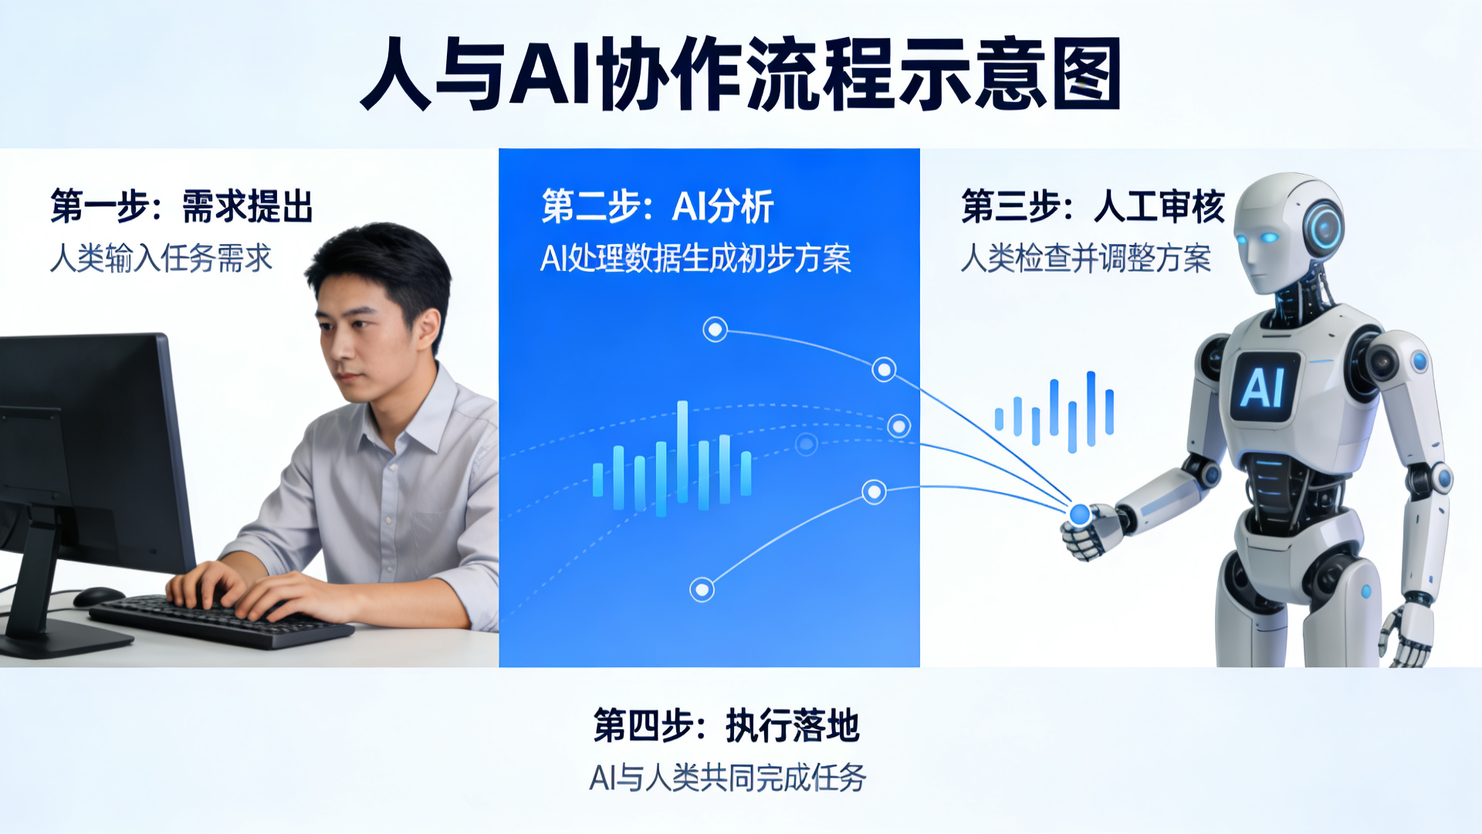


AI的使用原则：辅助而非替代
核心原则：强大的效率工具
AI能够显著提高工作效率，帮助我们拓展思路边界，并在创意生成阶段提供关键灵感。
重要提醒：不可替代的思考
AI无法替代人类的独立思考、价值判断与创造力。我们应驾驭AI作为助手，而非过度依赖。
人机协作：从需求到落地的闭环
最终目的：实现自我价值
利用AI的强大能力，赋能自身，更好地达成个人目标，创造独特的社会价值。
Notes:
在这里，我想给大家一个重要的提醒：AI是我们的工具，它的作用是辅助我们，而不是替代我们。我们要学会使用AI来帮助自己，但更重要的是，要保持自己的独立思考和创造力。我们是AI的主人，而不是它的奴隶。

Slide 6

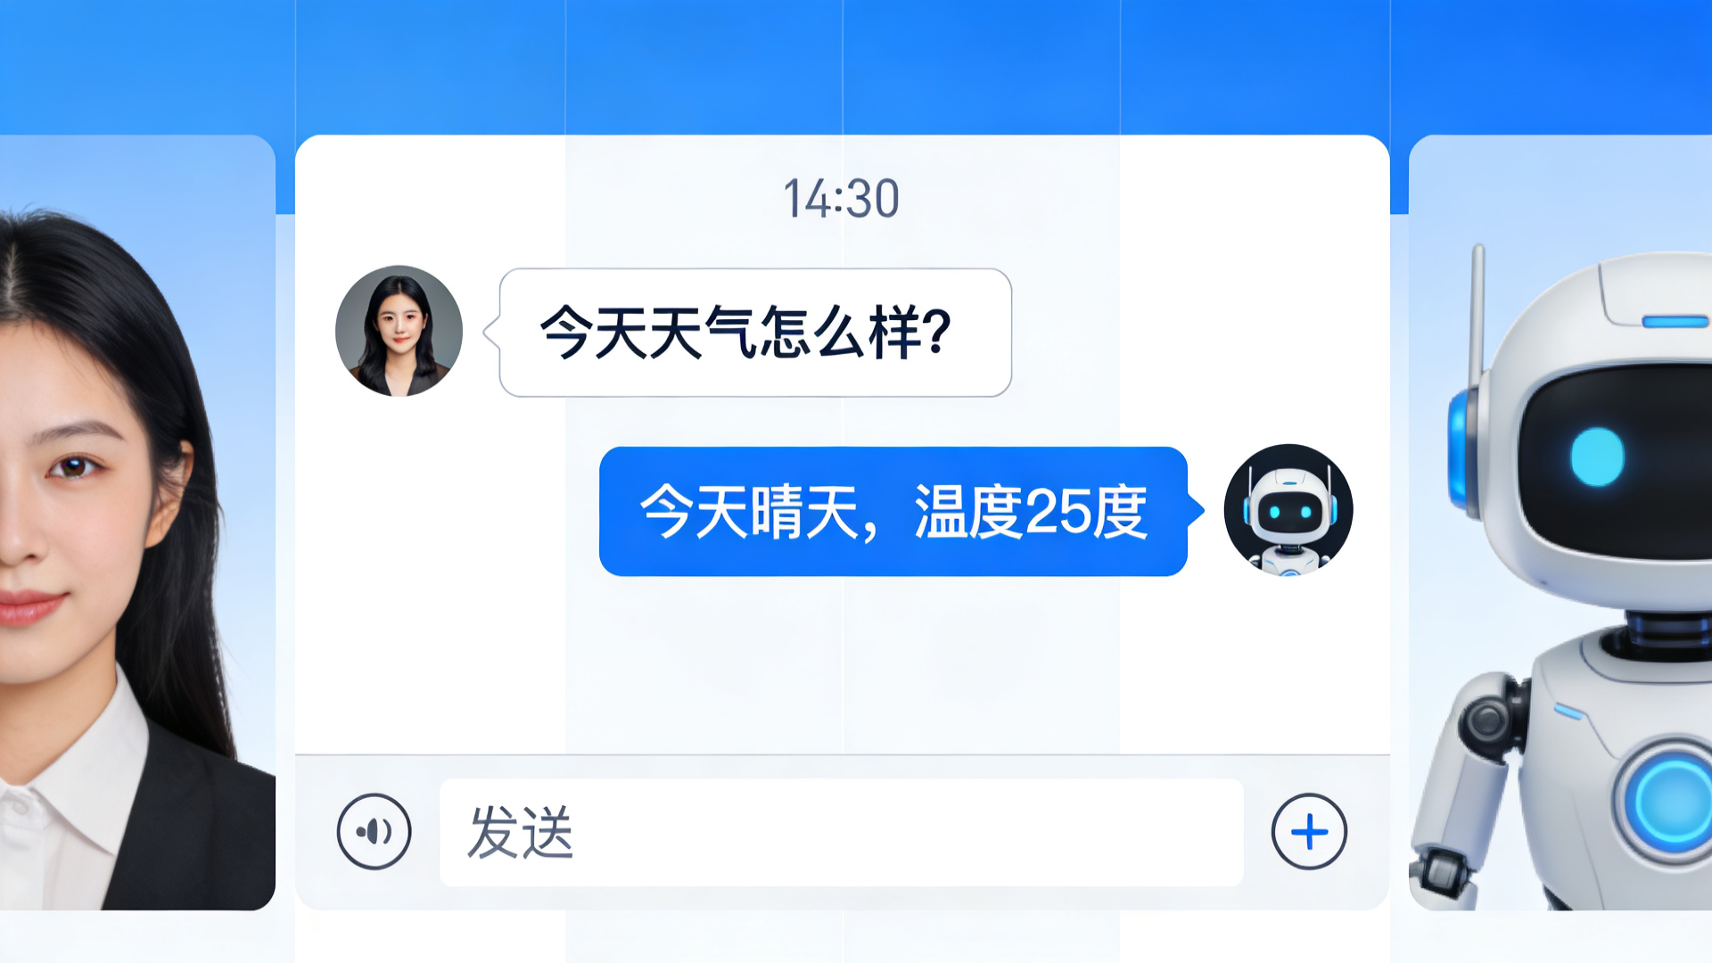
AI未来发展趋势（一）：更自然的对话
趋势描述
未来的AI将能够理解更复杂、更模糊的语言，进行更流畅、更具逻辑性的对话。
能力展望
AI可能会具备更强的情感理解能力，能够感知人类的情绪，并做出更贴心的回应。
应用场景
人机自然对话交互示意
更自然的人机对话将让智能助手、客服机器人等应用更加普及和实用。
Notes:
接下来，我们看看AI的未来。第一个趋势是更自然的对话。未来的AI会越来越聪明，能听懂我们更复杂的话，甚至能理解我们的情绪，和我们进行更贴心的交流。

Slide 7

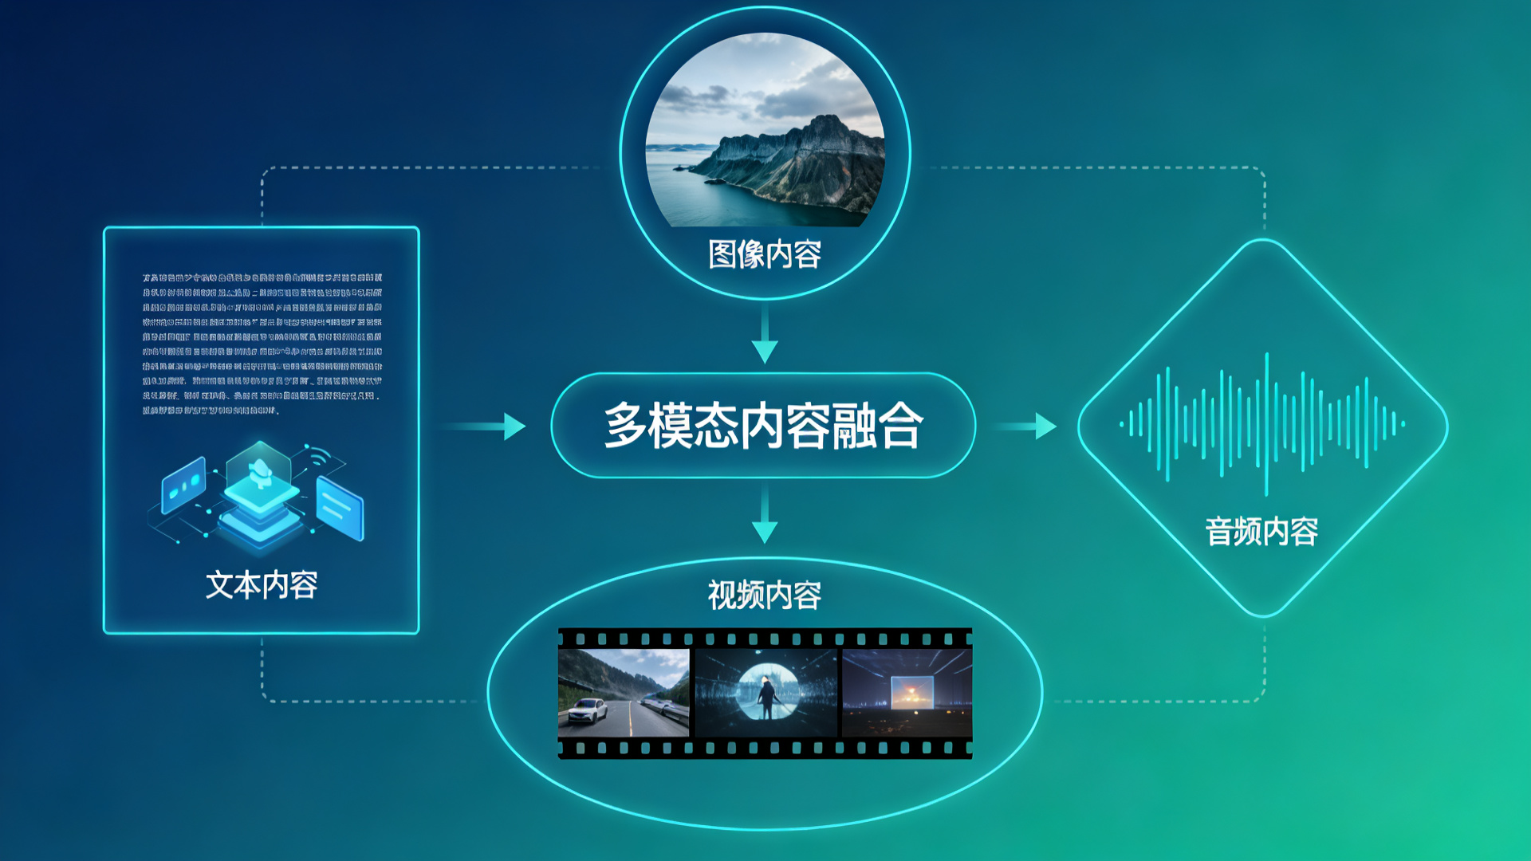

AI未来发展趋势（二）：更强的多模态生成
趋势描述：多模态无缝融合
未来AI将深度融合文本、图像、音频、视频等多种信息，生成更复杂逼真的内容。
能力展望：全感官内容生成
输入文字即可生成包含画面、声音和情节的动画短片，实现“文字即内容”。
应用场景：重塑创作生态
多模态内容融合逻辑示意
极大改变内容创作、娱乐、教育等领域的生产方式，降低创作门槛。
Notes:
第二个趋势是更强的多模态生成。未来的AI不仅能生成图片或文字，还能把文字、图片、声音、视频完美地融合在一起。比如，你写一个故事，AI就能直接把它变成一部动画电影。

Slide 8
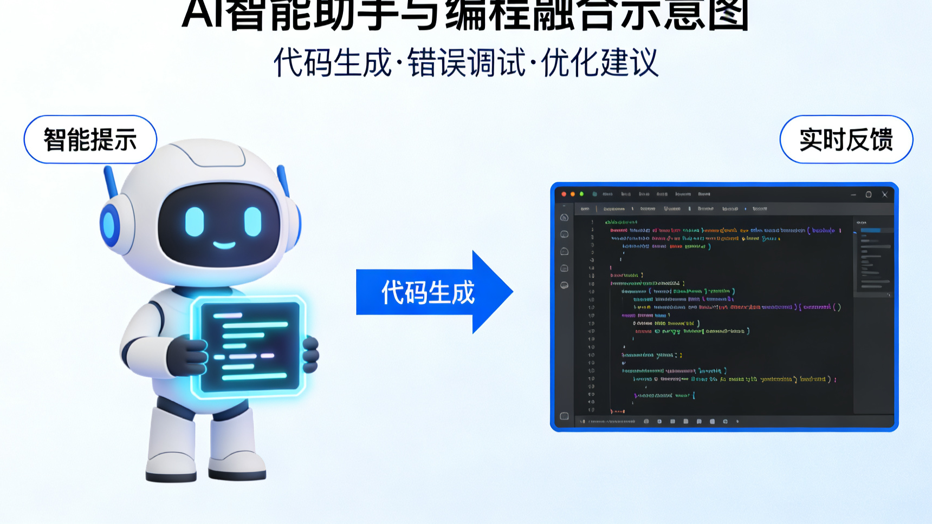

AI未来发展趋势（三）：智能助手化与编程融合
智能助手化
AI将更普遍地融入生活和工作，成为无处不在的智能助手，帮助管理日程、处理信息与控制设备。
与编程融合
打破编程壁垒，通过自然语言即可创建复杂软件与数字内容，真正实现“人人都是创作者”。
AI辅助编程与智能交互示意
Notes:
第三个趋势是智能助手化和与编程的融合。未来，AI会像我们的私人助理一样，融入生活的方方面面。同时，AI也会让编程变得更简单，未来可能不需要写复杂的代码，用自然语言就能创造出各种有趣的数字内容。

Slide 9


互动环节：总结与展望
最想带走的AI用法
最想回顾的案例
未来AI的变革领域
今天的课程中，你最想带走的一个AI用法是什么？
我们今天看了很多案例，你最想再看一次的是哪一个？
你觉得未来AI最可能先改变我们的学习、游戏、创作，还是编程？
请积极举手或分组讨论，分享你的想法与观点
Notes:
现在，我们来做最后的互动。首先，今天的课程里，你学到的哪个AI用法是你最想马上用起来的？其次，我们今天看了很多有趣的案例，哪个是你最想再看一遍的？最后，大家觉得，未来AI最可能先改变我们的学习、游戏、创作，还是编程呢？

Slide 10




课程总结与致谢
AI是强大的工具
善用AI，成为主人
未来充满可能
拥有广泛应用场景，能为学习和生活带来巨大帮助与效率提升。
学会驾驭AI，让它成为得力助手，而非被技术取代，保持人类的创造力。
AI发展日新月异，期待大家成为未来的创造者与引领者，探索无限可能。
致谢与寄语
感谢大家的参与和学习！希望这次课程能为大家打开一扇通往AI世界的大门。祝愿大家在未来的学习和生活中，都能善用AI，创造属于自己的精彩！
Notes:
课程的最后，我们来总结一下。AI是一个强大的工具，我们要学会善用它，让它成为我们的助手。AI的未来充满了无限可能，希望今天的课程能激发大家对AI的兴趣和探索欲。感谢大家的参与，祝愿大家未来都能在AI的帮助下，创造属于自己的精彩！

